Slide 1
РАЗЛИЧНЫЕ ВИДЫ ИСПЫТАНИЙ
ПОРОШКОВЫХ КРАСОК
AMIKA

Slide 2
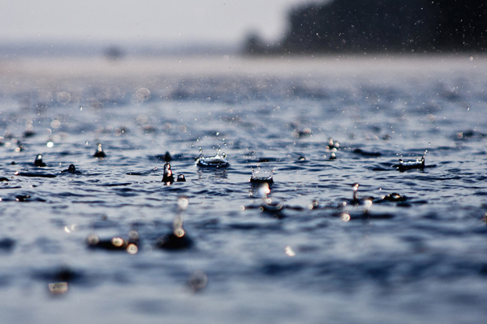
ИСПЫТАНИЯ ПЛКМ AMIKA
В процессе эксплуатации покрытия подвергаются воздействию различных факторов, изменяющих их защитные и декоративные свойства.
Cl⁻, SO₂

Slide 3
ИСПЫТАНИЯ ПЛКМ AMIKA
Задачи, решаемые путем проведения климатических и коррозионных испытаний:
- исследование климатической и коррозионной стойкости материалов, деталей, узлов и элементов конструкций;
- исследование механических свойств материалов после воздействия атмосферы;
- исследование средств защиты от коррозии, старения и биоповреждений;
- прогнозирование климатической стойкости материалов;
- рекомендации по повышению противокоррозионной защиты изделий

Slide 4
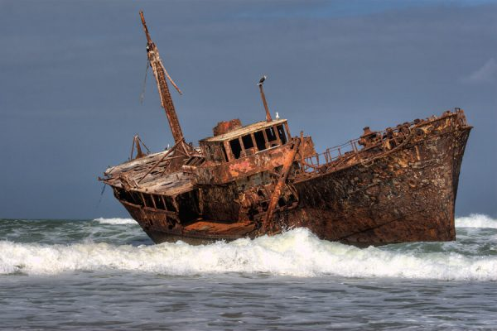
ИСПЫТАНИЯ ПЛКМ AMIKA
Коррозионные испытания
Определение стойкости покрытий
к воздействию соляного тумана

Slide 5
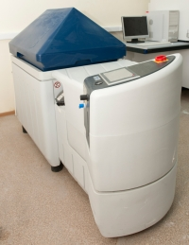
ИСПЫТАНИЯ ПЛКМ AMIKA
Камера соляного тумана
Непрерывное распыление раствора хлористого натрия с концентрацией конденсата 50±5 г/дм3,
рН 6.5-7.2,
температура 35±2˚С.
Скорость оседания тумана такова, что средний объём раствора, собираемого за 16 часов с 80 м2 горизонтальной поверхности составляет 1.0-2.0 см3 за 1 час.
Дополнительно:
оборудование для подачи в камеру коррозионно-активной среды, содержащей сернистый газ
5±1 мг/м3
(имитация воздействия промышленной атмосферы).

Slide 6
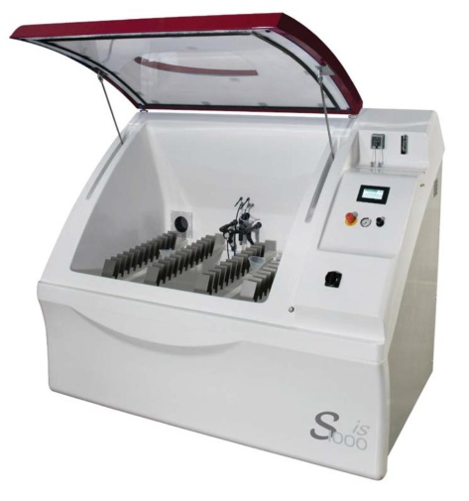
ИСПЫТАНИЯ ПЛКМ AMIKA
Проведение испытаний
(метод Б, ГОСТ 9.401)
Перпендикулярный или крестообразный надрез (по диагонали пластины), не доводя до края 20 мм. Расстояние между надрезами при перпендикуляр. надрезе 20 мм.
Ширина надреза 0,5 мм.
Распространение коррозии от надреза в мм
20˚±5˚ к вертикали испыт. поверхностью вверх, не менее 20 мм друг от друга, не менее 100 мм от стенок, не менее 200 мм от дна.
t35±2˚С, конц-ция 50±5 г/дм3, не менее 240 часов

Slide 7
ИСПЫТАНИЯ ПЛКМ AMIKA
Протоколы испытаний на стойкость к соляному туману
ПК AMIKA | Стойкость к солевому туману, ч | Распростра-нение коррозии от надреза, мм, не более | Протокол
RAL1004 П-ЭП-ПЛ-2323 | 500 | 2 | № 304/3 от 16.11.2011
RAL7037 П-ЭП-ПЛ-2323 | 500 | 2 | № 304/4 от 16.11.2017
RAL9005 муар, арт.24111-00044 | 1000 | 2 | № 118-2/2 от 01.08.2012
RAL9005 муар, арт.24311-00188 | 1000 | 2 | № 118-2/4 от 01.08.2012
RAL9005, арт. 21111-00055 | 1000 | 2 | № 118-2/3 от 01.08.2012
Общий протокол П-ПЛ-1321 | 1000 | 2 | № 37-2 от 20.03.2012
П-ПЛ-1321 RAL 3003 | 1000 | 2 | № 88/1-2 от 25.04.2014
П-ПЛ-1321 RAL 7024 | 1000 | 2 | № 88/2-2 от 25.04.2014

Slide 8
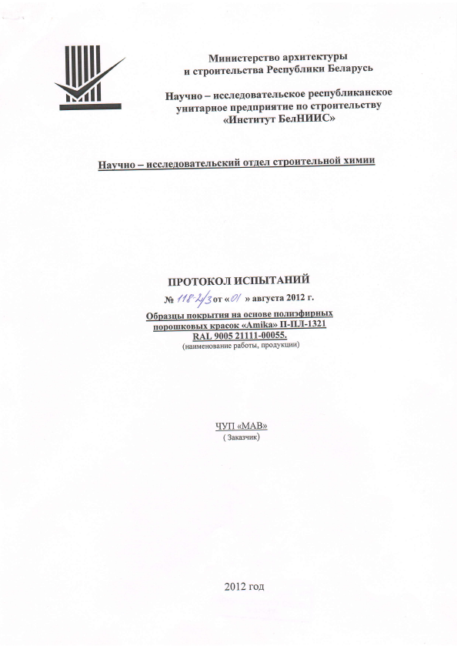
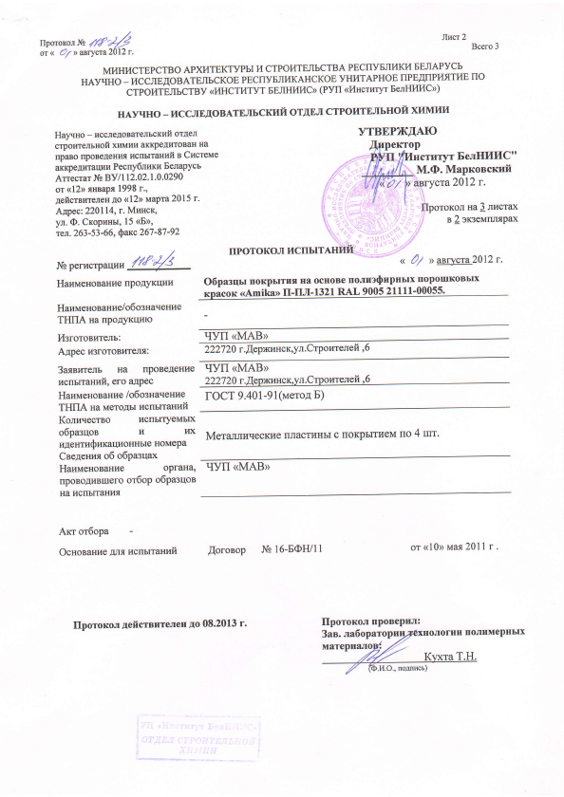
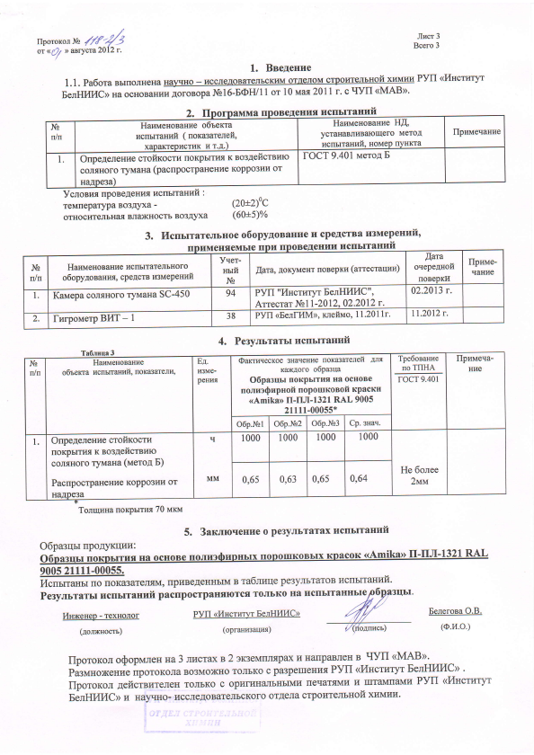
ИСПЫТАНИЯ ПЛКМ AMIKA

Slide 9
ИСПЫТАНИЯ ПЛКМ AMIKA
Ускоренные климатические испытания

Slide 10
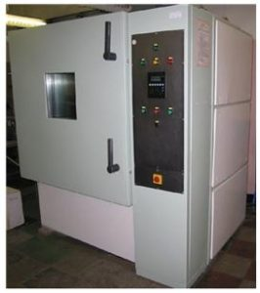
ИСПЫТАНИЯ ПЛКМ AMIKA
Климатическая испытательная камера
- Режим камеры холода.
Выдержка при температуре от -30±3˚С до -60±3˚С в зависимости от условий испытания.
- Режим камеры влаги.
Выдержка при относительной влажности 97±3% и температуре от 40±2˚С до 55±2˚С (в зависимости от условий испытания).
- Режим термокамеры.
Выдержка при температуре 60±2˚С.

Slide 11
ИСПЫТАНИЯ ПЛКМ AMIKA
- Режим аппарата искусственной погоды.
Ускоренные испытания за счет ужесточения действия основных атмосферных факторов - излучения, повышенной влажности или орошения водой, повышенной температуры.
Различные режимы имитируют наиболее типичные климаты планеты: умеренный, тропический, холодный.
Режимы орошения дистиллированной водой
Режим 3-17
Режим 4-16
В течение 3 минут через каждые 17 минут
В течение 4 минут через каждые 16 минут

Slide 12
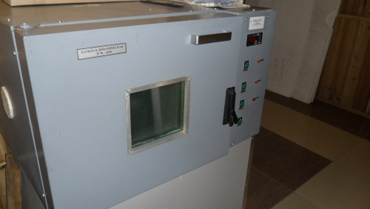
ИСПЫТАНИЯ ПЛКМ AMIKA
Аппарат типа ИП-1-3
Интегральная поверхностная плотность потока излучения на заданном расстоянии от излучателя до образца при непрерывном облучении
ксеноновыми лампами 1120±140 Вт/м2 ,
электродуговыми и ртутно-кварцевыми лампами 730±140 Вт/м2,
при поверхностной плотности потока УФ-излучения 30±5 Вт/м2.
Минимальное расстояние от образцов до источника излучения
для ртутно-кварцевых ламп 200±30 мм,
для электродуговых ламп 130±30 мм.

Slide 13
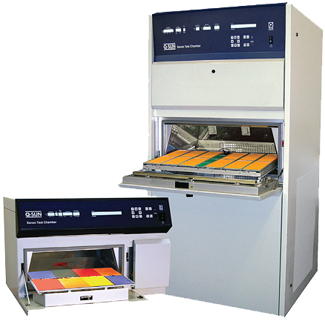
ИСПЫТАНИЯ ПЛКМ AMIKA
Везерометр Q-SUN
Оснащён ксеноновыми лампами.
Преимущества:
- позволяет излучать в широком диапазоне спектра (от 290 нм до
750 нм),
- максимальная мощность лампы
до 1800 Вт,
- срок службы лампы
до 1500 часов.
Может использоваться для проведения испытаний в соответствии с Qualicoat.

Slide 14
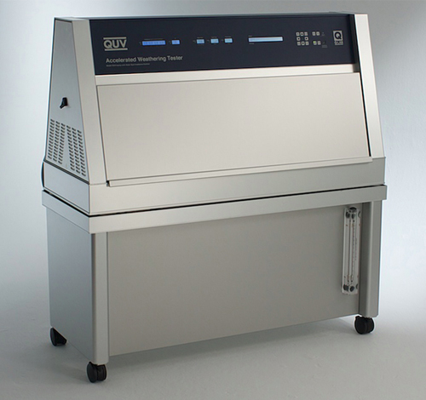
ИСПЫТАНИЯ ПЛКМ AMIKA
Везерометр QUV
Предназначен для ускоренного старения материалов и изделий под воздействием неблагоприятных погодных факторов и УФ-излучения.
УФ-лампы из-за узкого спектра излучения (313 или 340 нм) вызывают лишь физическое разрушение покрытий и материалов.
Не применяется для оценки потери цвета.

Slide 15
ИСПЫТАНИЯ ПЛКМ AMIKA
Определение стойкости покрытий
к воздействию переменной температуры, повышенной влажности и солнечного излучения
метод 3, ГОСТ 9.401, тип атм. I, условия эксплуатации ХЛ1
2. метод 4, ГОСТ 9.401, тип атм. I, условия эксплуатации Т1
Определение стойкости покрытий
к воздействию переменной температуры, повышенной влажности, сернистого газа и солнечного излучения
3. метод 6, ГОСТ 9.401, тип атм. II, условия эксплуатации ХЛ1
Определение стойкости покрытий
к воздействию переменной температуры и повышенной влажности
4. метод 13, ГОСТ 9.401, тип атм. I, условия эксплуатации УХЛ2

Slide 16
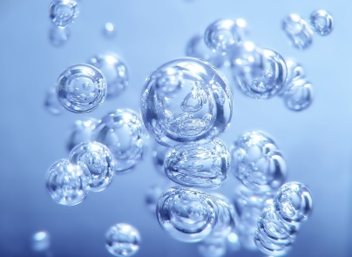
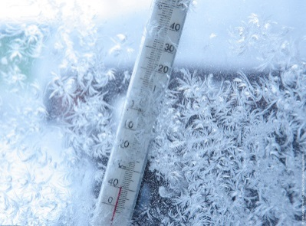
ИСПЫТАНИЯ ПЛКМ AMIKA
Проведение испытаний
(метод 3, ГОСТ 9.401, тип атм. I, условия эксплуатации ХЛ1)
Откл. обогрев. Выдержка 2 ч
Камера влаги.
t(+40±2)˚C,
отн.влаж. 97±3%,
2 часа
Камера холода.
t(-30±3)˚C,
6 часов
Не менее 15 циклов
Выдержка на воздухе.
t(15-30)˚C,
отн.влаж. не более 80%,
6 часов
Камера холода.
t(-60±3)˚C,
3 часа
Аппарат искусст. погоды.
Режим 3-17,
5 часов

Slide 17
ИСПЫТАНИЯ ПЛКМ AMIKA
1. метод 3, ГОСТ 9.401, тип атм. I, условия эксплуатации ХЛ1
2. метод 4, ГОСТ 9.401, тип атм. I, условия эксплуатации Т1
3. метод 6, ГОСТ 9.401, тип атм. II, условия эксплуатации ХЛ1
4. метод 13, ГОСТ 9.401, тип атм. I, условия эксплуатации УХЛ2
№ испы-тания | Стадии цикла |  |  |  |  |  |  |  | Кол-во циклов, не менее
 | Камера влаги | Выдержка | Сернист. газ | Камера холода | Термо-камера | Искусст. погода | Камера холода | Выдержка
1 | 40±2˚С, 97±3%, 2 часа | 2 часа | -- | -30±3˚С, 6 часов | -- | Режим 3-17, 5 часов | -60±3˚С, 3 часа | 15-30˚С, не более 80%, 6 часов | 15
2 | 55±2˚С, 97±3%, 10 часов | 2 часа | -- | -- | -- | Режим 4-16, 10 часов | -- | 15-30˚С, не более 80%, 2 часа | 20
3 | 40±2˚С, 97±3%, 2 часа | -- | 5±1мг/м3, 40±2˚С, 97±3%, 2 часа | -30±3˚С, 6 часов | -- | Режим 3-17, 5 часов | -60±3˚С, 3 часа | 15-30˚С, не более 80%, 6 часов | 15
4 | 40±2˚С, 97±3%, 2 часа | 2 часа | -- | -30±3˚С, 6 часов | 60±2˚С, 5 часов, | -- | -60±3˚С, 3 часа | 15-30˚С, не более 80%, 6 часов | 15

Slide 18
ИСПЫТАНИЯ ПЛКМ AMIKA
Протоколы испытаний на стойкость к воздействию климатических факторов
ПК AMIKA | Метод испытания | Прогноз. срок службы покрытия, лет, не менее | Протокол
RAL 6027 П-ЭП-ПЛ-2323 | УХЛ2, тип атм. I, метод 13 | 2,5 | № 63-2, 03.05.2012
RAL 9016 П-ПЛ-1321 | ХЛ1, тип атм. II, метод 6 | 10 | № 276, 03.10.2011
Общий протокол П-ЭП-ПЛ-2323 | ХЛ2, тип атм. I, метод 13 | 13 | № 38-2, 20.03.2012
Общий протокол П-ПЛ-1321 | ХЛ1, тип атм. I, метод 3 | 10 | № 39-2, 20.03.2012
Общий протокол П-ПЛ-1321 | Т1, тип атм. I, метод 4 | 5 | № 61-2, 23.04.2012
RAL 3003 П-ПЛ-1321 | ХЛ1, УХЛ1, тип атм. II, метод 6 | 10 | № 484/1-2, 31.08.2016
RAL 7024 П-ПЛ-1321 | ХЛ1, УХЛ1, тип атм. II, метод 6 | 10 | № 484/4-2, 31.08.2016

Slide 19
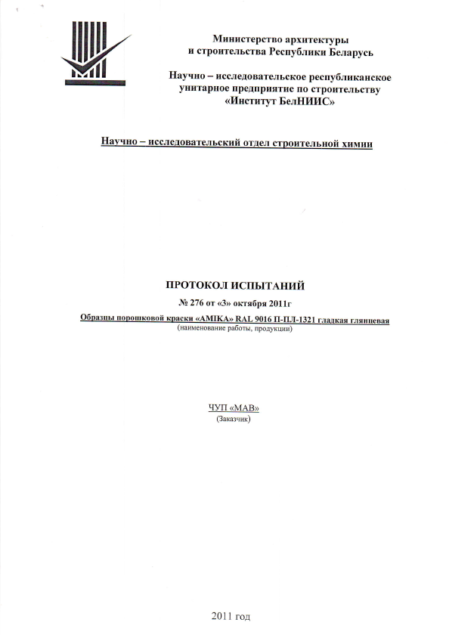
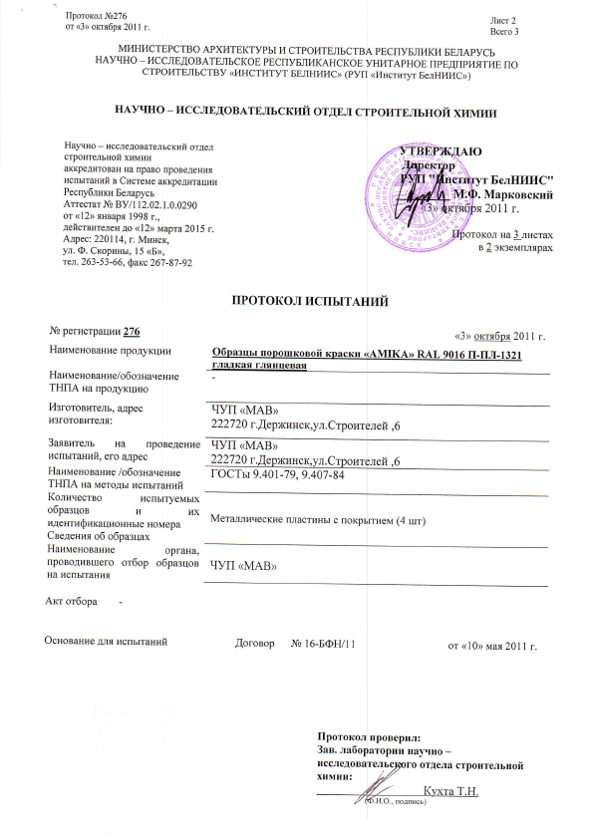
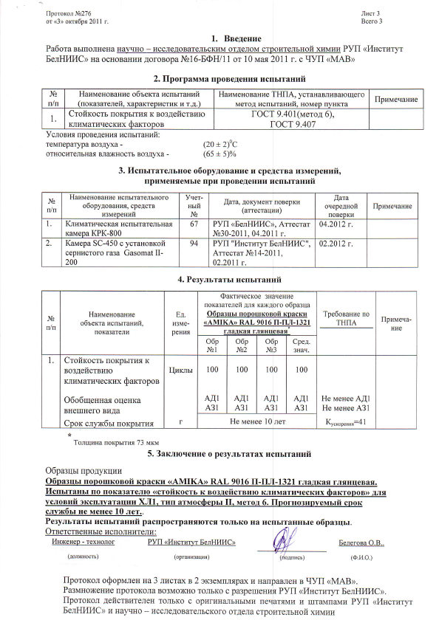
ИСПЫТАНИЯ ПЛКМ AMIKA

Slide 20
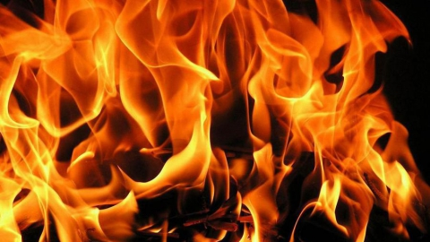
ИСПЫТАНИЯ ПЛКМ AMIKA
Испытания по определению характеристик пожароопасности

Slide 21
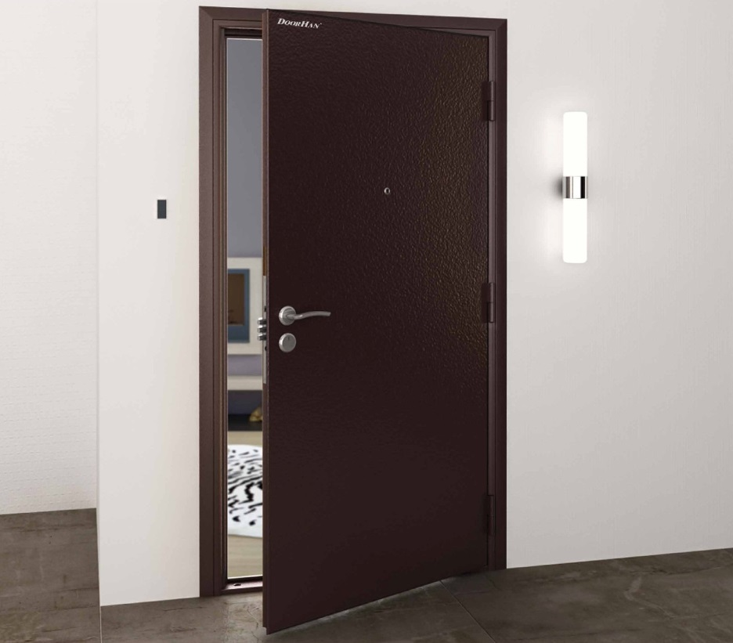
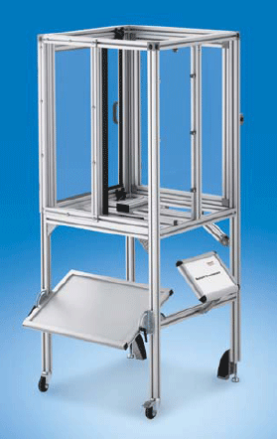
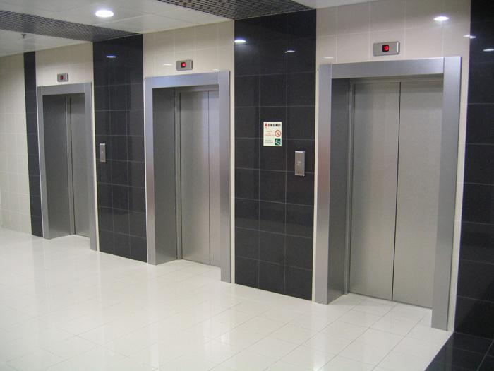
ИСПЫТАНИЯ ПЛКМ AMIKA
Полимерные покрытия широко применяются в строительстве

Slide 22
ИСПЫТАНИЯ ПЛКМ AMIKA
Параметры, характеризующие пожароопасность строительных материалов:
горючесть,
воспламеняемость,
дымообразующая способность,
токсичность продуктов горения.
Строительные материалы
Горючие
Негорючие
Слабогорючие (Г1)
Умеренногорючие (Г2)
Нормальногорючие (Г3)
Сильногорючие (Г4)

Slide 23
ИСПЫТАНИЯ ПЛКМ AMIKA
Для каждого испытания готовят 12 образцов длиной 1000 мм, шириной 190 мм. Толщина образцов должна соответствовать толщине материала, применяемого в реальных условиях.
Для каждого материала проводят три испытания. Каждое из трёх испытаний заключается в одновременном исследовании четырёх образцов материала.
Продолжительность воздействия на образец пламени от источника зажигания должна составлять 10 мин.
Определяют:
- температуру дымовых газов,
- продолжительность самостоятельного горения и (или) тления,
- длину повреждения образца,
- массу образца до и после испытания.

Slide 24
ИСПЫТАНИЯ ПЛКМ AMIKA
Разделение горючих материалов по группам горючести

Slide 25
ИСПЫТАНИЯ ПЛКМ AMIKA
Воспламеняемость – способность веществ и материалов к воспламенению.
Критическая поверхностная плотность теплового потока (КППТП) - минимальное значение поверхностной плотности теплового потока, при котором возникает устойчивое пламенное горение.
Горючие строительные материалы
Трудновоспламеняемые (В1)
КППТП (кВт/м2) 35 и более
Легковоспламеняемые (В3)
КППТП менее 20
Умеренновоспламеняемые (В2)
КППТП от 20 до 35

Slide 26
ИСПЫТАНИЯ ПЛКМ AMIKA
Для испытаний изготавливают 15 образцов, имеющих форму квадрата, со стороной 165 мм и отклонением минус 5 мм. Толщина образцов должна составлять не более 70 мм. При каждой величине ППТП испытания проводят на трех образцах.
Первый этап: величина ППТП 30 кВт/м2, по истечении 15 мин или при воспламенении образца испытание прекращают.
30 кВт/м2
воспламенение
нет воспламенения
20 кВт/м2
40 кВт/м2
да – В3
нет – В2
да
нет – В1
10 кВт/м2
35 кВт/м2
50 кВт/м2
да – В2
нет – В1
да
5 кВт/м2

Slide 27
ИСПЫТАНИЯ ПЛКМ AMIKA
Для классификации материалов по дымообразующей способности используется коэффициент дымообразования.
Коэффициент дымообразования - показатель, характеризующий оптическую плотность дыма, образующегося при пламенном горении или термоокислительной деструкции (тлении) определенного количества твердого вещества (материала) в условиях специальных испытаний.
Материалы
С малой
дымообраз. спос-тью
Д1
Кд до 50 м2/кг (вкл.)
С умеренной дымообраз. спос-тью
Д2
50-500 м2/кг (вкл.)
С высокой дымообраз. спос-тью
Д3
Свыше 500 м2/кг

Slide 28
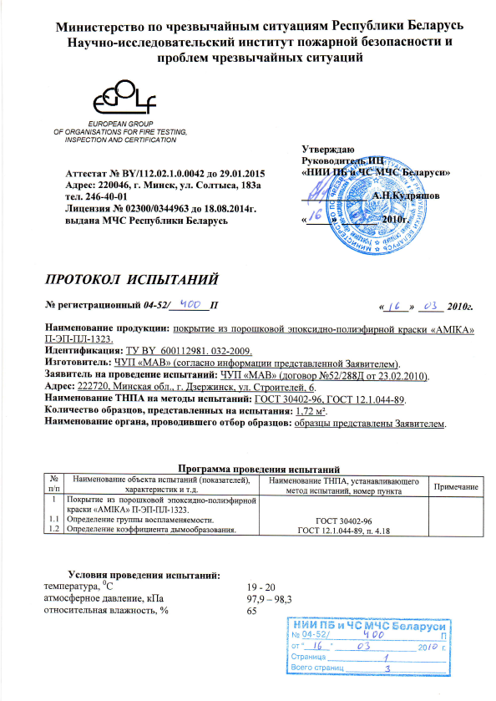
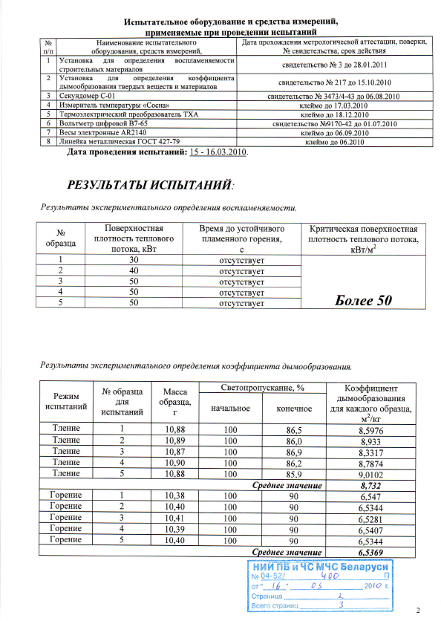
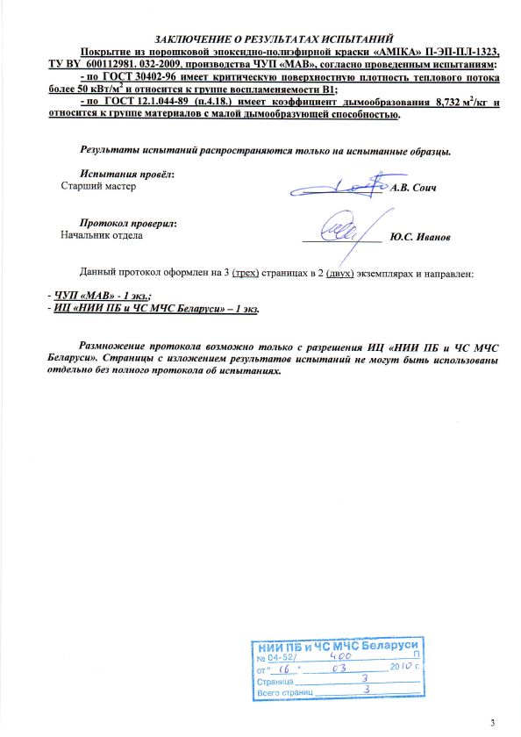
ИСПЫТАНИЯ ПЛКМ AMIKA
Сущность метода определения коэффициента дымообразования заключается в определении оптической плотности дыма, образующегося при горении или тлении известного количества испытуемого вещества или материала, распределенного в заданном объеме.

Slide 29
ИСПЫТАНИЯ ПЛКМ AMIKA
Показатель токсичности продуктов горения - отношение количества материала к единице объема замкнутого пространства, в котором образующиеся при горении материала газообразные продукты вызывают гибель 50% подопытных животных (НCL50, г/м3).
Значение показателя токсичности продуктов применяется для сравнительной оценки полимерных материалов, а также включается в технические условия и стандарты на отделочные и теплоизоляционные материалы.
Класс опасности | НCL50, г/м3, при времени экспозиции, мин
 | 5 |  | 15 |  | 30 |  | 60
Чрезвычайно опасные (Т4) | До 25 |  | До 17 |  | До 13 |  | До 10
Высокоопасные (Т3) | 25-70 |  | 17-50 |  | 13-40 |  | 10-30
Умеренноопасные (Т2) | 70-210 |  | 50-150 |  | 40-120 |  | 30-90
Малоопасные (Т1) | Св. 210 |  | Св. 150 |  | Св. 120 |  | Св. 90

Slide 30
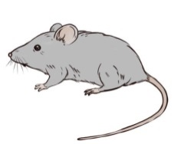
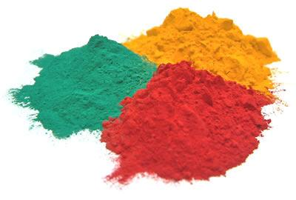
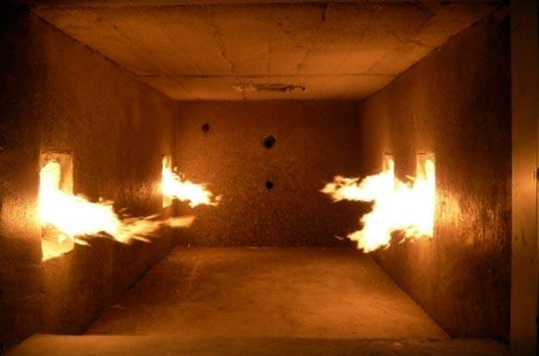
ИСПЫТАНИЯ ПЛКМ AMIKA
Сущность метода определения показателя токсичности заключается в сжигании исследуемого материала в камере сгорания при заданной плотности теплового потока и выявлении зависимости летального эффекта при образовании газообразных продуктов горения от массы материала, отнесенной к единице объема экспозиционной камеры.

Slide 31
ИСПЫТАНИЯ ПЛКМ AMIKA
Протоколы испытаний характеристик пожароопасности
полимерных покрытий AMIKA
ПК AMIKA | Показатель пожароопасности | Группа | Протокол
П-ЭП-ПЛ-2323 | Горючесть | Г1 | № 04-52/401П, 16.03.2010
П-ПЛ-1321 | Горючесть | Г1 | № 04-52/545П, 26.04.2012
П-ЭП-ПЛ-2323 | Воспламеняемость, дымообразование | В1, Д1 | № 04-52/400П, 16.03.2010
П-ПЛ-1321 | Воспламеняемость, дымообразование | В1, Д1 | № 04-52/549П, 12.06.2013
П-ЭП-ПЛ-2323 | Токсичность продуктов горения | Т1 | № 1053, 16.03.2010
П-ПЛ-1321 | Токсичность продуктов горения | Т1 | № 1563, 20.04.2012

Slide 32
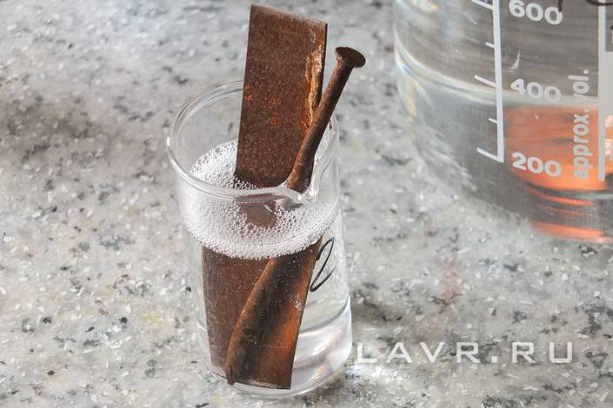
ИСПЫТАНИЯ ПЛКМ AMIKA
Статическое воздействие различных сред и реактивов

Slide 33
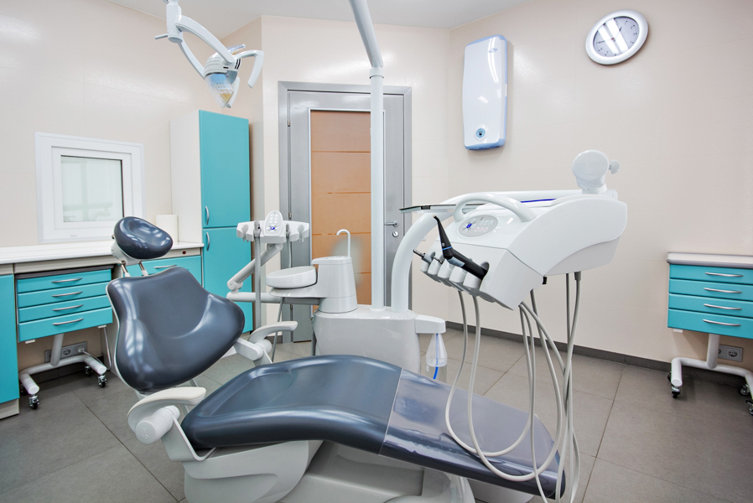
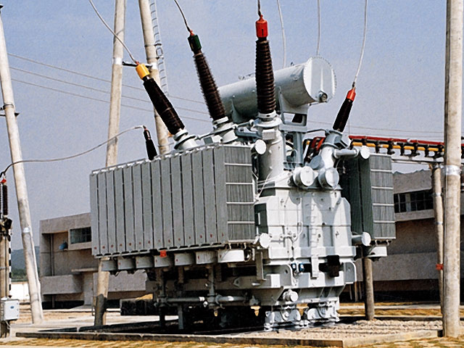
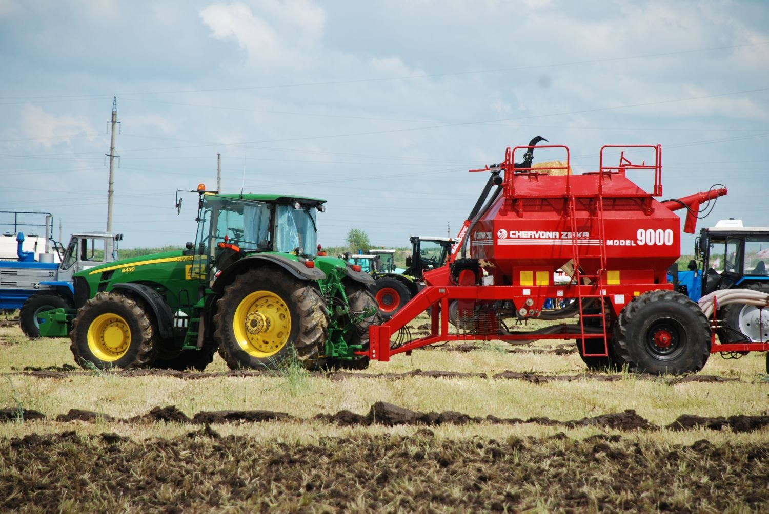
ИСПЫТАНИЯ ПЛКМ AMIKA
Порошковые краски широко применяются в производстве:

Slide 34
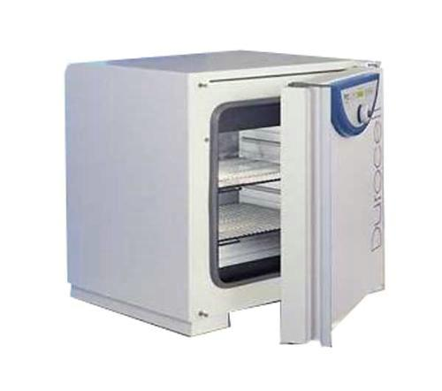
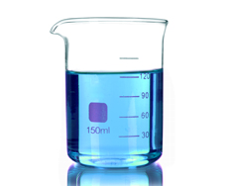
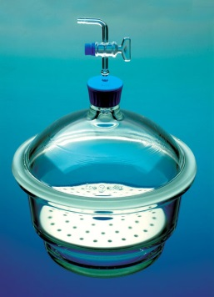
ИСПЫТАНИЯ ПЛКМ AMIKA
В процессе эксплуатации покрытия могут подвергаться воздействию
- дезинфицирующих средств,
- минерального масла, бензина,
- агрессивных сред (удобрения, кислоты, щёлочи, растворы солей и т.п.)
Метод А
пластинка
По окончании испытаний определяют защитные и декоративные свойства покрытий методом сравнения с контрольным образцом невооруженным глазом или с помощью лупы.

Slide 35
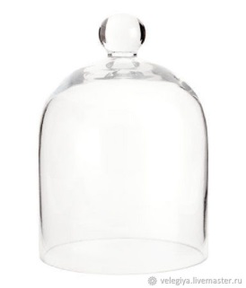
ИСПЫТАНИЯ ПЛКМ AMIKA
Метод Б
пластинка
ватный тампон
Горизонтальное расположение
По окончании испытаний определяют защитные и декоративные свойства покрытий. При осмотре сравнивают участок покрытия, на котором был помещён тампон, с участком покрытия, не подвергавшемся воздействию жидкости

Slide 36
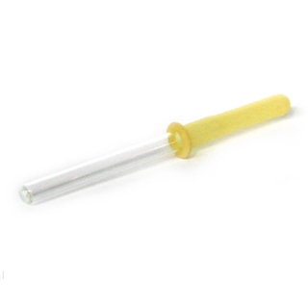
ИСПЫТАНИЯ ПЛКМ AMIKA
Метод В
пластинка
Горизонтальное расположение
10 капель жидкости, 20 мм от края пластины, 20 мм между центрами капель
По окончании испытаний визуально определяют защитные и декоративные свойства покрытий. При осмотре сравнивают участок покрытия, на котором была помещена капля, с участком покрытия, не подвергавшемся воздействию жидкости. При осмотре используют лупу 4х увеличения.

Slide 37
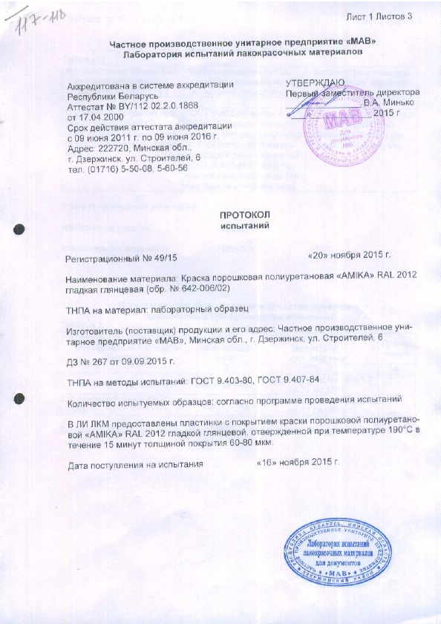
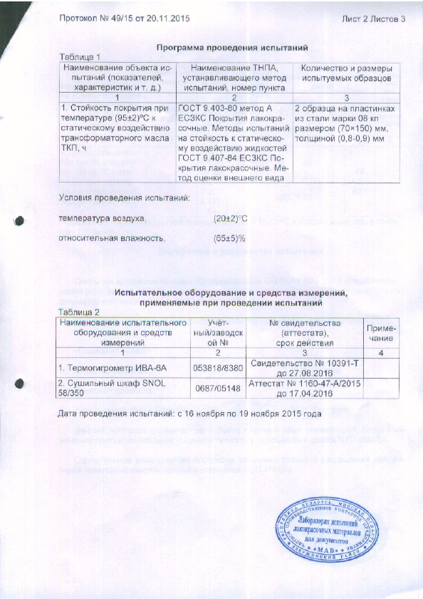
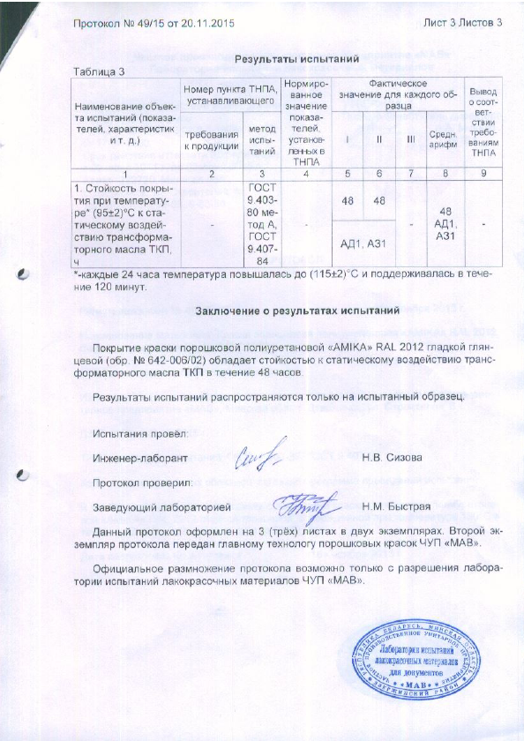
ИСПЫТАНИЯ ПЛКМ AMIKA

Slide 38
ИСПЫТАНИЯ ПЛКМ AMIKA
Сводная таблица испытаний порошковых красок AMIKA
№ п/п | Вид испытания | Нормативный документ | ПК AMIKA | Примечания
1 | 2 | 3 | 4 | 5
I. Коррозионные испытания
1 | Стойкость покрытия к соляному туману | ГОСТ 9.401, метод Б | Общий протокол П-ПЛ-1321 | № 37-2, 20.03.2012, 1000 ч
2 | Стойкость покрытия к соляному туману | ГОСТ 9.401, метод Б | Образцы эпоксидного грунта и RAL6003 (полиэфир., арт. 00079). | № 116-2, 01.08.2012, 1000 ч
3 | Стойкость покрытия к соляному туману | ГОСТ 9.401, метод Б | П-ПЛ-1321, RAL 9005, арт. 21111-00055 | № 118-2/3, 01.08.2012, 1000 ч
4 | Стойкость покрытия к соляному туману | ГОСТ 9.401, метод Б | П-ПЛ-1321, RAL 9005, арт. 24111-00044 | № 118-2/2, 01.08.2012, 1000 ч
5 | Стойкость покрытия к соляному туману | ГОСТ 9.401, метод Б | П-ПЛ-1321, RAL 9005, арт. 24311-00188 | № 118-2/4, 01.08.2012, 1000 ч
6 | Стойкость покрытия к соляному туману | ГОСТ 9.401, метод Б | Антик-серебро П-ЭП-ПЛ-2323 и лак П-ПЛ-1321 | № 119-2, 01.08.2012, 1000 ч
7 | Стойкость покрытия к соляному туману | ГОСТ 9.401, метод Б | П-ПЛ-1321 RAL 3003 | № 88/1-2, 25.04.2014, 1000 ч
8 | Стойкость покрытия к соляному туману | ГОСТ 9.401, метод Б | П-ПЛ-1321 RAL 7024 | № 88/2-2, 25.04.2014, 1000 ч

Slide 39
ИСПЫТАНИЯ ПЛКМ AMIKA
1 | 2 | 3 | 4 | 5
9 | Стойкость покрытия к соляному туману | ГОСТ 9.401, метод Б | П-ПЛ-1321 RAL 5018 | № 88/3-2, 25.04.2014, 1000 ч
10 | Стойкость покрытия к соляному туману | ГОСТ 9.401, метод Б | П-ПЛ-1321 RAL 9004 | № 88/3-2, 25.04.2014, 1000 ч
11 | Стойкость покрытия к соляному туману | ГОСТ 9.401, метод Б | Полиуретан. RAL 2012 гладк. Полиэфир. RAL 2012 арт. 21111-00070 | № 417-2, 15.12.2015, 500 ч
12 | Стойкость покрытия к соляному туману | ГОСТ 9.401, метод Б | П-ЭП-ПЛ-2323, RAL 1004 | № 304/3, 16.11.2011, 500 ч
13 | Стойкость покрытия к соляному туману | ГОСТ 9.401, метод Б | П-ЭП-ПЛ-2323, RAL 7037 | № 304/4, 16.11.2011, 500 ч
II. Ускоренные климатические испытания
14 | ХЛ1, тип атм. II | ГОСТ 9.401, метод 6 | П-ПЛ-1321 RAL 9016 гладкая глянцевая | № 276, 03.10.2011, 10 лет
15 | ХЛ1, тип атм. II | ГОСТ 9.401, метод 6 | П-ПЛ-1321 RAL 3003 гладкая глянцевая | № 276/1, 03.10.2011, 10 лет
16 | ХЛ1, тип атм. II | ГОСТ 9.401, метод 6 | П-ПЛ-1321 RAL 7024 гладкая глянцевая | № 276/2, 03.10.2011, 10 лет
17 | ХЛ1, тип атм. II | ГОСТ 9.401, метод 6 | П-ПЛ-1321 RAL 5018 гладкая глянцевая | № 276/3, 03.10.2011, 10 лет

Slide 40
ИСПЫТАНИЯ ПЛКМ AMIKA
1 | 2 | 3 | 4 | 5
18 | ХЛ1, тип атм. II | ГОСТ 9.401, метод 6 | П-ПЛ-1321 RAL 9004 гладкая глянцевая | № 276/4, 03.10.2011, 10 лет
19 | ХЛ2, тип атм. I | ГОСТ 9.401, метод 13 | П-ЭП-ПЛ-2323 | № 38-2, 20.03.2012, 13 лет
20 | ХЛ1, тип атм. I | ГОСТ 9.401, метод 3 | П-ПЛ-1321 | № 39-2, 20.03.2012, 10 лет
21 | Т1, тип атм. I | ГОСТ 9.401, метод 4 | П-ПЛ-1321 RAL 8022 гладкая полуглянцевая | № 42-2, 22.03.2012, 5 лет
22 | Т1, тип атм. I | ГОСТ 9.401, метод 4 | П-ПЛ-1321 | № 61-2, 23.04.2012, 5 лет
23 | УХЛ2, тип атм. I | ГОСТ 9.401, метод 13 | Антик бронза + лак П-ПЛ-1322 | № 65/1-2, 03.05.2012, 2,5 лет
24 | УХЛ2, тип атм. I | ГОСТ 9.401, метод 13 | Антик медь + лак П-ПЛ-1322 | № 65/2-2, 03.05.2012, 2,5 лет
25 | УХЛ2, тип атм. I | ГОСТ 9.401, метод 13 | Антик белый + лак П-ПЛ-1322 | № 65/3-2, 03.05.2012, 2,5 лет
26 | УХЛ2, тип атм. I | ГОСТ 9.401, метод 13 | Антик серебро + лак П-ПЛ-1322 | № 65/4-2, 03.05.2012, 2,5 лет
27 | УХЛ2, тип атм. I | ГОСТ 9.401, метод 13 | П-ЭП-ПЛ-2323 RAL 6027 | № 63-2, 03.05.2012, 2,5 лет

Slide 41
ИСПЫТАНИЯ ПЛКМ AMIKA
1 | 2 | 3 | 4 | 5
28 | УХЛ2, тип атм. I | ГОСТ 9.401, метод 13 | П-ЭП-ПЛ-2323 | № 66-2, 03.05.2012, 2,5 лет
29 | Стойкость к перем. температурам | ГОСТ 27037 | П-ЭП-ПЛ-2323 | № 74-2, 31.05.2012, 10 циклов
30 | ХЛ1, тип атм. I | ГОСТ 9.401, метод 3 | П-ПЛ-1321 RAL 9005 муар 24311-00188, 24111-00044 | № 118-2/5, 01.08.2012, 6 лет
31 | ХЛ1, УХЛ1, тип атм. II | ГОСТ 9.401, метод 6 | П-ПЛ-1321 RAL 9016 шагрень | № 127-2, 29.05.2014, 5 лет
32 | ХЛ1, УХЛ1, тип атм. I | ГОСТ 9.401, метод 3 | П-ПЛ-1321 белый TR гладкая глянцевая | № 1-2, 05.01.2015, 5 лет
33 | ХЛ1, УХЛ1, тип атм. II | ГОСТ 9.401, метод 6 | П-ПЛ-1321, RAL 6005 | № 484/2-2, 31.08.2016, 10 лет
34 | Стойкость к перем. температурам | ГОСТ 27037 | П-ПЛ-1321 бел.муар (цвет 01, АлюминТехно), RAL 7024 муар, RAL 8028 гладкая, корич.(цвет 02 АлюминТехн), беж.муар(04 АлюминТехно), беж.гладк | № 414-2, 14.12.2015, 15 циклов
35 | ХЛ1, УХЛ1, тип атм. II | ГОСТ 9.401, метод 6 | П-ПЛ-1321, RAL 3003, RAL 7024 гладкие глянц. | № 484/1-2, 31.08.2016, 10 лет

Slide 42
ИСПЫТАНИЯ ПЛКМ AMIKA
1 | 2 | 3 | 4 | 5
36 | ХЛ1, УХЛ1, тип атм. I | ГОСТ 9.401, метод 3 | П-ПЛ-1321, RAL 9017 гладкая глянц. | № 484/4-2, 31.08.2016, 10 лет
37 | ХЛ1, УХЛ1, тип атм. I | ГОСТ 9.401, метод 3 | П-ПЛ-1321 RAL 6018 арт. 21111-00190, RAL 5005 арт. 21111-00072, RAL 5000 арт. 21112-00624 | № 484/5-2, 31.08.2016, 5 лет
38 | ХЛ1, УХЛ1, тип атм. II | ГОСТ 9.401, метод 6 | П-ПЛ-1321, RAL 7035 шагрень | № 600-2, 22.11.2016, 15 лет
39 | Влагостойкость покрытия при 40˚С | ГОСТ 9.401 | П-ПЛ-1321, RAL 3003, RAL 7024, RAL 6005 | № 485-2, 31.08.2016, 1000 ч
40 | Влагостойкость покрытия при 40˚С | ГОСТ 9.401 | П-ПЛ-1321 RAL 8022 полуглянц., RAL 8022 полумат. | № 41-2, 22.03.2012, 1000 ч
41 | Влагостойкость | ГОСТ 9.401 | П-ПЛ-1321 RAL 8022 полуглянц., RAL 8022 полумат. | № 64-2, 03.05.2012, 30 циклов
42 | Влагостойкость покрытия при 40˚С | ГОСТ 9.401 | П-ПЛ-1321 | № 59-2, 23.04.2012, 1000 ч
43 | Влагостойкость покрытия при 40˚С | ГОСТ 9.401 | П-ПЛ-1321 RAL 7038 | № 58-2, 23.04.2012, 1000 ч

Slide 43
ИСПЫТАНИЯ ПЛКМ AMIKA
1 | 2 | 3 | 4 | 5
44 | Влагостойкость покрытия при 40˚С | ГОСТ 9.401 | П-ПЛ-1321 RAL 9005 | № 60-2, 23.04.2012, 1000 ч
45 | Температура (40±2)˚С и влажность (97±3)% | ГОСТ 9.401, метод 1 | П-ПЛ-1321 RAL 9016 гладк. глянц. | № 165-2, 08.07.2013, 1000 ч
III. Испытания на пожароопасность красок и покрытий
46 | Группа воспламеняемости покрытия | ГОСТ 30402 | П-ЭП-ПЛ-2323 | № 04-52/400П, 16.03.2010, В1 Д1
47 | Коэффициент дымообразования порошковой краски | ГОСТ 12.1.044
48 | Группа воспламеняемости покрытия | ГОСТ 30402 | П-ПЛ-1321 | № 04-52/544П, 26.04.2012, В1 Д1
49 | Коэффициент дымообразования порошковой краски | ГОСТ 12.1.044
50 | Группа горючести покрытия | ГОСТ 30244, метод 2 | П-ЭП-ПЛ-2323 | № 04-52/401П, 16.03.2010, Г1

Slide 44
ИСПЫТАНИЯ ПЛКМ AMIKA
1 | 2 | 3 | 4 | 5
51 | Группа горючести покрытия | ГОСТ 30244, метод 2 | П-ПЛ-1321 | № 04-52/545П, 26.04.2012, Г1
52 | Токсичность продуктов горения краски | ГОСТ 12.1.044 | П-ЭП-ПЛ-2323 | № 1053, 16.03.2010, Т1
53 | Токсичность продуктов горения краски | ГОСТ 12.1.044 | П-ПЛ-1321 | № 1563, 20.04.2012, Т1
IV. Статическое воздействие сред и реактивов
54 | Стойкость покрытия к воздействию - Воды - NaCl, 10% - H2SO4, 5% | ГОСТ 9.403 | П-ПЛ-1321 RAL 8022 полумат., RAL 8022 полуглянц. | № 01/12, 30.03.2012 - 1000 ч - 720 ч - 500 ч
55 | Стойкость покрытия к воздействию дез.растворов: - «Полидэз», 5% - «Хлороцид», 0,3% - «Хлордэз», 0,3% - «Пероксин плюс», 5% | ГОСТ 9.403 ГОСТ 9.407 | П-ЭП-ПЛ-2323 бело-голубая гладкая глянцевая | № 05/14, 27.05.2014 - 168 ч - 168 ч - 168 ч - 168 ч

Slide 45
ИСПЫТАНИЯ ПЛКМ AMIKA
1 | 2 | 3 | 4 | 5
56 | Стойкость покрытия к статическому воздействию - NaOH, 5% - H2SO4, 5% | ГОСТ 9.403 ГОСТ 9.407 | П-ПЛ-1321 RAL 8022 глад. глянц. | № 03/14, 27.05.2014 - 24 ч, - 168 ч
57 | Стойкость покрытия к статическому воздействию - NaOH, 5% - H2SO4, 5% | ГОСТ 9.403 ГОСТ 9.407 | П-ЭП-ПЛ-2323 RAL 7035 шагрень | № 02/14, 27.05.2014 - 96 ч, - 168 ч
58 | Стойкость покрытия к статическому воздействию - NaOH, 5% - H2SO4, 5% | ГОСТ 9.403 ГОСТ 9.407 | П-ЭП-ПЛ-2323 белая гладк. глянц. | № 04/14, 27.05.2014 - 168 ч, - 168 ч
59 | Стойкость покрытия к воздействию дезактивирующего р-ра 20-30 г/л азотной кислоты, 3-5 г/л щавелевой к-ты при (40-45)˚С | ГОСТ 9.403 ГОСТ 9.407 | П-ПЛ-1321 гладк. глянц., образцы покрытий | № 15/14, 10.11.2014, 22 ч

Slide 46
ИСПЫТАНИЯ ПЛКМ AMIKA
1 | 2 | 3 | 4 | 5
60 | Стойкость покрытия к воздействию дезактивирующего р-ра 20-30 г/л азотной кислоты, 3-5 г/л щавелевой к-ты при (40-45)˚С | ГОСТ 9.403 ГОСТ 9.407 | П-ПЛ-1321 RAL 7034 гладк. глянц. | № 12/14, 10.11.2014, 22 ч
61 | Стойкость покрытия к воздействию дезактивирующего р-ра 20-30 г/л азотной кислоты, 3-5 г/л щавелевой к-ты при (40-45)˚С | ГОСТ 9.403 ГОСТ 9.407 | П-ПЛ-1321 RAL 1015 гладк. глянц. | № 13/14, 10.11.2014, 22 ч
62 | Стойкость покрытия к воздействию дезактивирующего р-ра 20-30 г/л азотной кислоты, 3-5 г/л щавелевой к-ты при (40-45)˚С | ГОСТ 9.403 ГОСТ 9.407 | П-ПЛ-1321 RAL 1001 гладк. глянц. | № 14/14, 10.11.2014, 22 ч

Slide 47
ИСПЫТАНИЯ ПЛКМ AMIKA
1 | 2 | 3 | 4 | 5
63 | Стойкость покрытия к раствору состава гексаметафосфат натрия 3,45 г/л, сульфонол 1,5 г/л, щавелевая к-та 5 г/л при 80±2˚С | ГОСТ 9.403 ГОСТ 9.407 | П-ЭП-ПЛ-2323 RAL 7035 шагрень глянцевая | № 16/14, 03.12.2014 2 ч
64 | Стойкость покрытия к действию трансформаторного масла - при 115˚С - при 95˚С | ГОСТ 9.403 | П-ПЛ-1321 RAL 9016 шагрень | № 193-2, 22.08.2014 - 24 ч, - 240 ч
65 | Стойкость покрытия к статическому воздействию воды при 20±2˚С | ГОСТ 9.403 ГОСТ 9.407 | П-ПЛ-1321 RAL 7008 гладк. матовая | № 13/15, 20.05.2015 5304 ч
66 | Стойкость покрытия к статическому воздействию воды при 20±2˚С | ГОСТ 9.403 ГОСТ 9.407 | П-ПЛ-1321 RAL 5005 гладк. матовая | № 14/15, 20.05.2015 5304 ч

Slide 48
ИСПЫТАНИЯ ПЛКМ AMIKA
1 | 2 | 3 | 4 | 5
67 | Стойкость покрытия к статическому воздействию воды при 20±2˚С | ГОСТ 9.403 ГОСТ 9.407 | П-ПЛ-1321 RAL 5010 гладк. глянц. | № 15/15, 20.05.2015 5304 ч
68 | Стойкость покрытия к статическому воздействию воды при 20±2˚С | ГОСТ 9.403 ГОСТ 9.407 | П-ПЛ-1321 RAL 2001 гладк. матовая | № 16/15, 20.05.2015 5304 ч
69 | Стойкость покрытия к статическому воздействию воды при 20±2˚С | ГОСТ 9.403 ГОСТ 9.407 | П-ПЛ-1321 Pantone 5405 гладк. матовая | № 17/15, 20.05.2015 5304 ч
70 | Стойкость покрытия к действию трансформаторного масла - при 95˚С | ГОСТ 9.403 | П-ПЛ-1321 RAL 2012 гладк. глянц. | № 49/15, 20.11.2015 48 ч
71 | Стойкость покрытия к воздействию - трансформатор-ного масла ТКП, - индустр. масла, - бензина | ГОСТ 9.403 ГОСТ 9.407 | П-ПЛ-1321 RAL 2012 гладк. глянц. | № 21/16, 28.03.2016 - 2328 ч, - 2328 ч, - 2328 ч

Slide 49
ИСПЫТАНИЯ ПЛКМ AMIKA
1 | 2 | 3 | 4 | 5
72 | Стойкость покрытия к воздействию - трансформатор-ного масла ТКП, - индустр. масла, - бензина При 35-40˚С | ГОСТ 9.403 ГОСТ 9.407 | П-ПЛ-1321 RAL 3022 гладк. глянц. | № 20/16, 28.03.2016 - 2328 ч, - 2328 ч, - 2328 ч
73 | Стойкость покрытия к воздействию - воды - р-ра NaCl, 3% | ГОСТ 9.403 ГОСТ 9.407 | П-ЭП-ПЛ-2323 RAL 2008 гладк. глянц. | № 44/16, 27.07.2016 - 552 ч, - 552 ч,
74 | Стойкость покрытия к статич. воздейст-вию воды | ГОСТ 9.403 ГОСТ 9.407 | П-ПЛ-1321 RAL 9016 шагрень | № 37/17, 11.05.2017 374 ч
V. Стойкость к воздействию переменных температур
75 | Воздействие переменных температур | ГОСТ 27037 | П-ПЛ-1321 белый муар (цвет 01 АлюминТехно), 7024 муар, 8028 гладк. глянц., коричн. (цвет 02 АлюминТехно), беж. муар (цвет 04 АлюминТехно), беж. глянц. | № 414-2, 14.12.2015 15 циклов

Slide 50
ИСПЫТАНИЯ ПЛКМ AMIKA
1 | 2 | 3 | 4 | 5
76 | Воздействие переменных температур | ГОСТ 27037 | П-ПЛ-1321 RAL 3005 гладк. глянц. | № 60/16, 23.09.2016 153 циклов

Slide 51
ЛАКОКРАСОЧНЫЕ МАТЕРИАЛЫ
ул., Строителей, 6, 222720, г. Дзержинск, Минская обл., Беларусь
тел.: +375 29 660 50 18 (velcom), +375 29 507 60 56 (МТС)
тел./факс: +375 1716 56 056, e-mail:info@mav.by, www.mav.by

